Slide 1





Segurança no Sistema de Regulação - SISREG
17/09/2025

Slide 2



Contextualizando
Acessos maliciosos
Cancelamentos/Marcações indevidas
Não respeito da PPI
Objetivo:
Apresentar as funcionalidades de segurança do SISREG e a rastreabilidade das ações

Slide 3
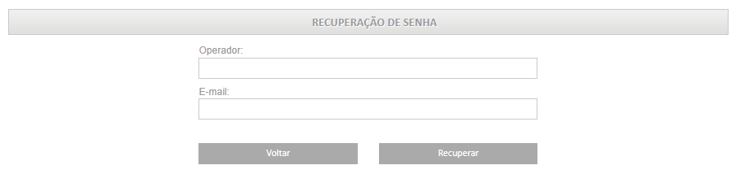
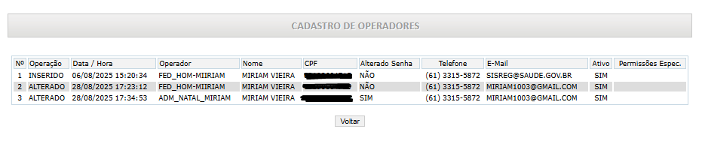
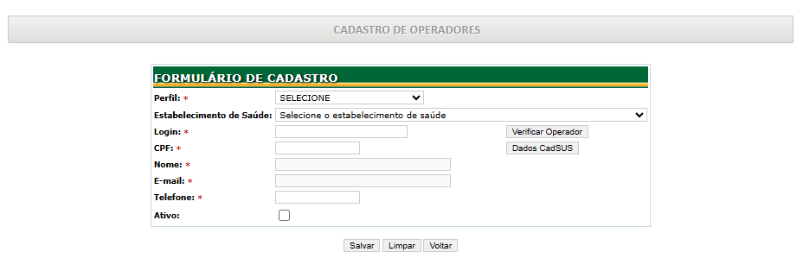
Acesso ao sistema
CADASTRO
Reset de senha pelo próprio usuário
Histórico de cadastro/alterações
Termo de responsabilidade de uso (Wiki)
Integração com CADSUS WEB (Homologação)

Slide 4
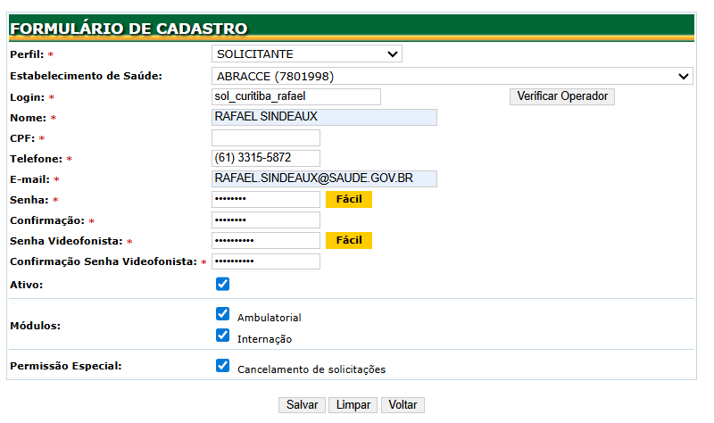
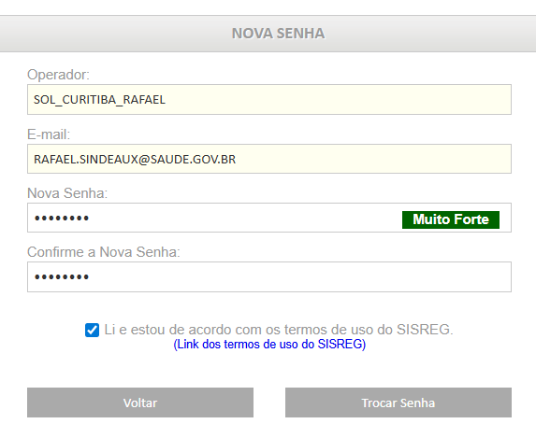
Acesso ao sistema
PRECAUÇÕES
Não salvar senha no computador
Não compartilhar senha
Cadastrar senha forte
Trocar senha com frequência
Fazer o desligamento do login quando sair da sala

Slide 5
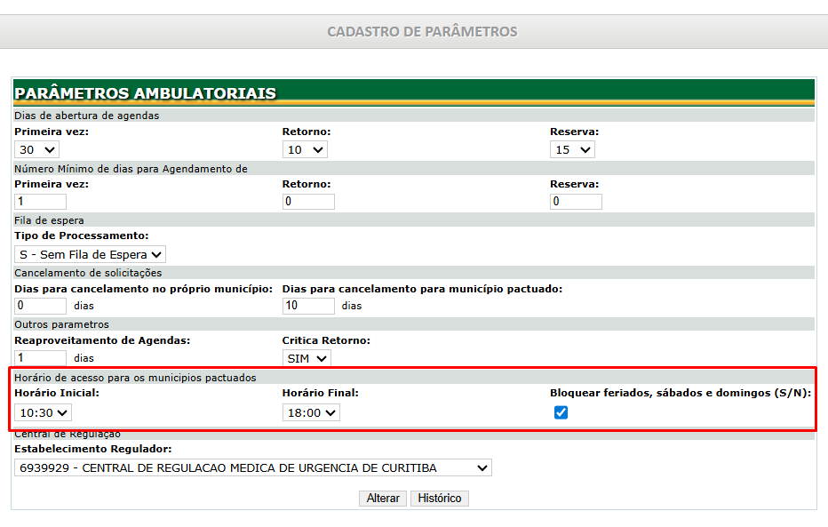
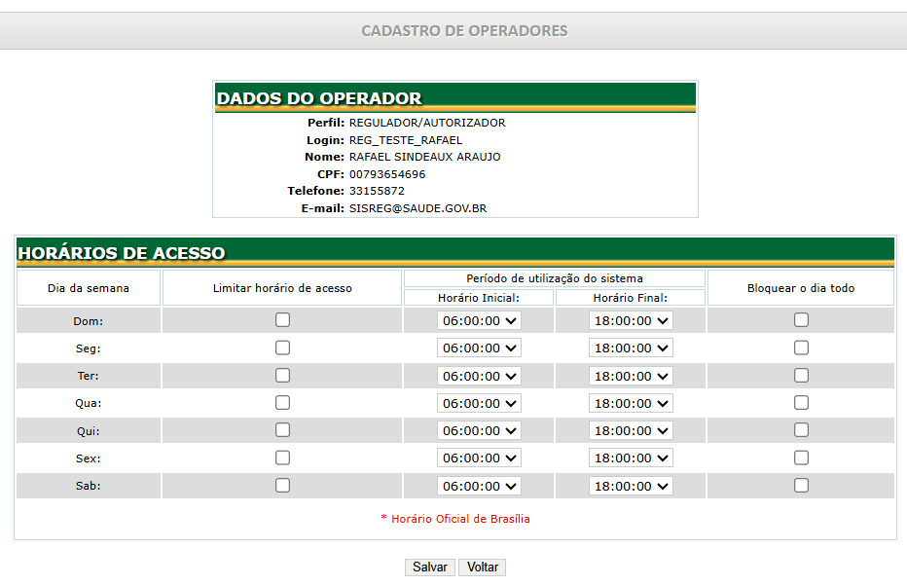
Perfil Administrador
AÇÕES DE SEGURANÇA
Restrição de horário de uso
Restrição município pactuado
Revisão dos operadores

Slide 6
DEMANDAS ABERTAS
Ações em análise pelo DATASUS
Cadastro de Operadores integrado com CADSUS WEB

Slide 7
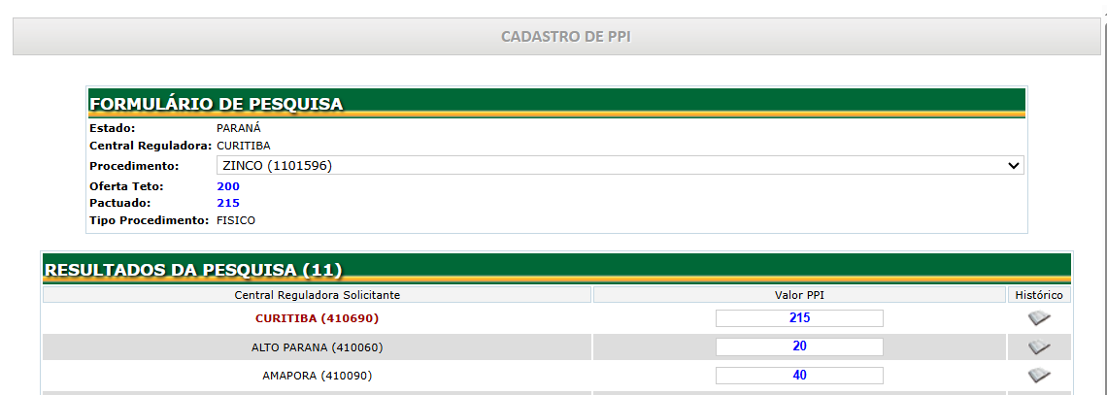
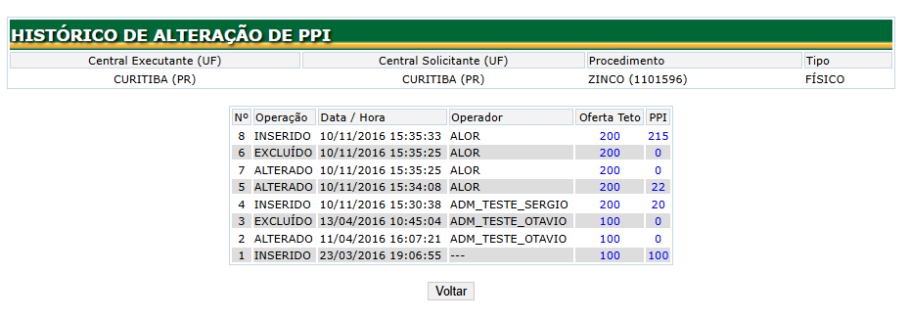
PPI
Pactuação entre Centrais de Regulação
Distribuição das ofertas por central de regulação pactuada
Limitador de oferta
Organização e integração da rede
Garantia da equidade
Eficiência na utilização de recursos
Transparência do processo

Slide 8
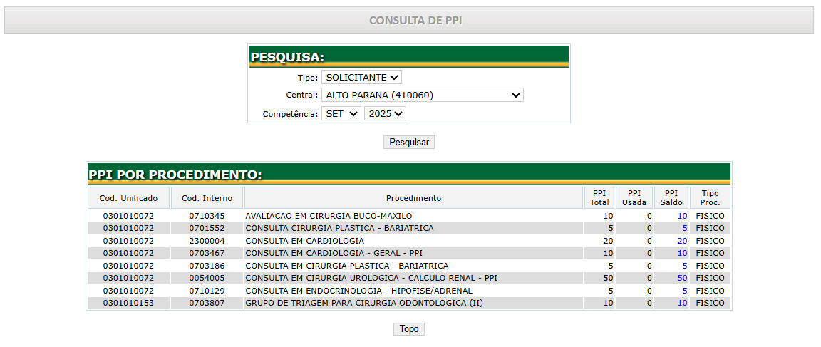
PPI
MONITORAMENTO
Acompanhamento do saldo por central/procedimento (Consultas-PPI/COTAS)

Slide 9


